Slide 1





“
disabilities and daily travelling
关于残障人士日常出行和运动的调研汇报
F
PRESENTATION
美术设计以及用户调研：王嘉晟
数据整理：张皓宸
技术设计：詹允泽
指导老师：高诗湲

Slide 2

目录
CONTENTS
1
2
PART 01
PART 02
项目背景
用户画像
EDUCATION
EDUCATION
3
4
PART 03
PART 04
实地调研
解决方案

Slide 3
PART 01
项目背景
EDUCATION
EDUCATION
为什么？

Slide 4
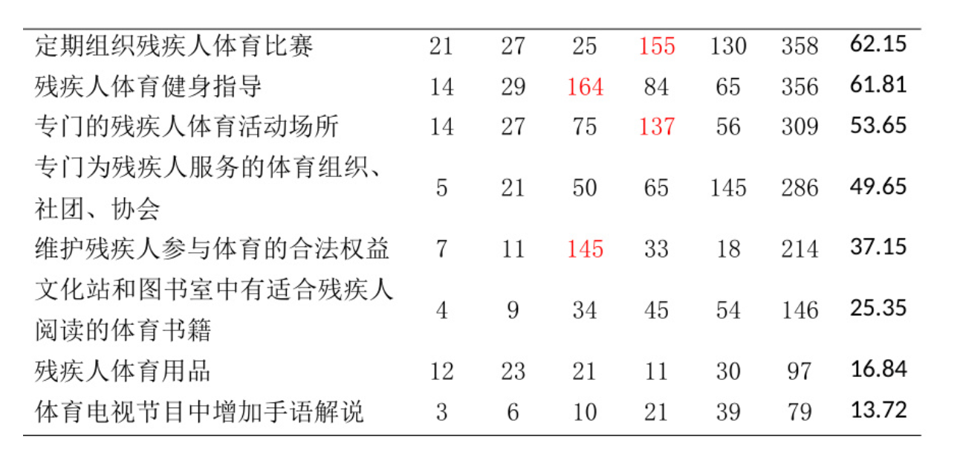
P1 出 发 起 点
社会需求
根据《构建残疾人公共体育服务体系研究》的调查结果：
启示：
1. 绝大多数残疾人希望参与体育活动以改善健康状况
2. 无障碍设施的缺乏是阻碍残疾人参与体育活动的重要因素之一
3. 残疾人需要专业的指导来确保运动的安全性和有效性
EDUCATION
EDUCATION

Slide 5
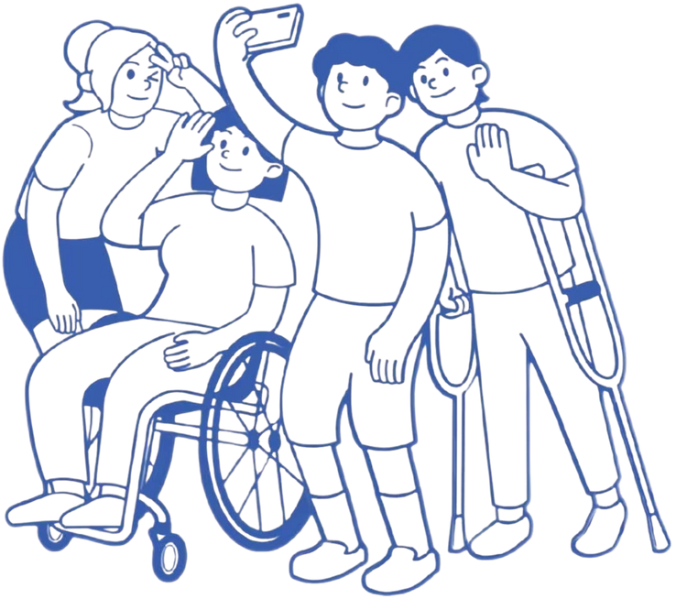
调研目标和理念
我们通过对残障群体的采访以及如今常见的运动场所的实地调研，理解到各种残障群体在日常运动以及出行方面的习惯、困难以及需求。我希望通过我的概念性设计的方案可以给这一特殊的用户群体带来体验上的改变。
EDUCATION
我们认为，残障群体只是在身体上存在缺陷，但是他们任然拥有独立自强的能力，给于残障群体最大的尊重并非关怀，而是接纳与认可。
EDUCATION

Slide 6
PART 02
用户画像
EDUCATION
EDUCATION
即使身体有残缺，每个躯体下灵魂都是饱满的

Slide 7
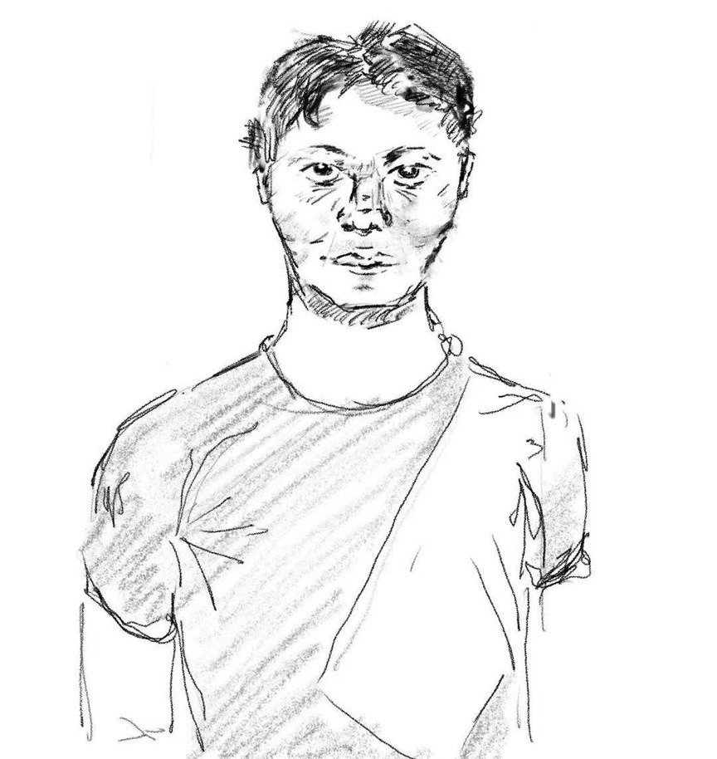
残友集团
P2 用 户 画 像
唐思源
性别：男
年龄：27岁
EDUCATION
工作：软件工程师
障碍类型：左臂缺失
致残原因：天生残疾

Slide 8
项目 | 内容
热爱的活动 | 跑步
装备需求 | 专业跑鞋/运动手表
运动目的 | 放松身心，强身健体
遇到困难 | 运动时遭受异样的眼光和嘲讽 跑步时因左臂缺失导致的身体不平衡 长时间跑步后因重心原因导致的右脚疼痛
EDUCATION
EDUCATION

Slide 9
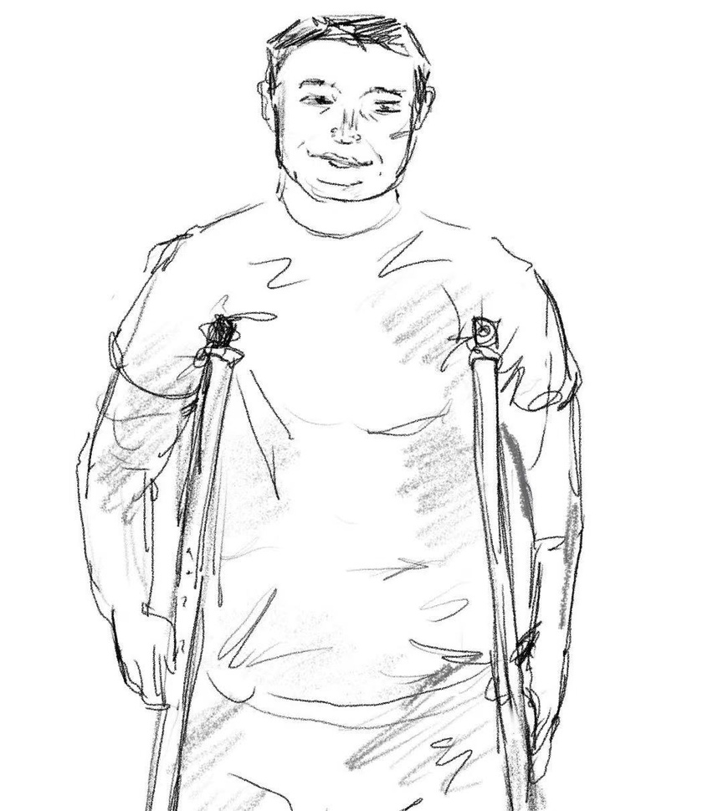
残友集团
P2 用 户 画 像
王冲
性别：男
年龄：29岁
EDUCATION
工作：软件工程师
障碍类型：小腿肌肉萎缩
致残原因：天生残疾

Slide 10
项目 | 内容
热爱的活动 | 仰卧起坐/俯卧撑
装备需求 | 重物压脚
运意目的 | 释放压力，享受精神集中的感觉，缓解胸闷
遇到困难 | 1. 俯卧撑时腿部残疾压不住重物 2. 受力不均匀，单回合做的次数不多 3. 行动不方便，打消运动积极性
EDUCATION
EDUCATION

Slide 11
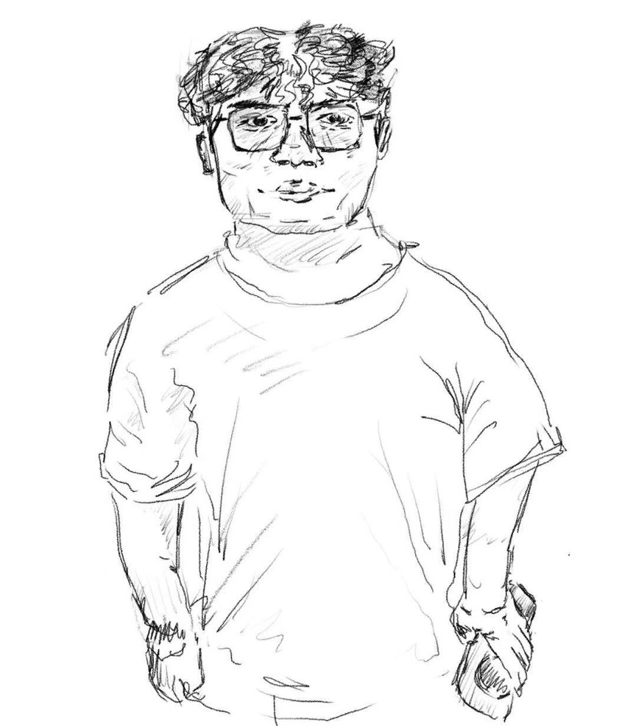
残友集团
P2 用 户 画 像
冯雄波
性别：男
年龄：23岁
EDUCATION
工作：软件开发工程师
障碍类型：矮小症
致残原因：天生残疾

Slide 12
项目 | 内容
热爱的活动 | 跑步（快走）/骑行自行车
装备需求 | 自行车
运意目的 | 锻炼身体，找寻乐趣
遇到困难 | 1. 身体原因导致无法单次长距离跑步 2. 体型原因找不到适配的单车 3. 现存单车种类无法实现通勤需要
EDUCATION
EDUCATION

Slide 13
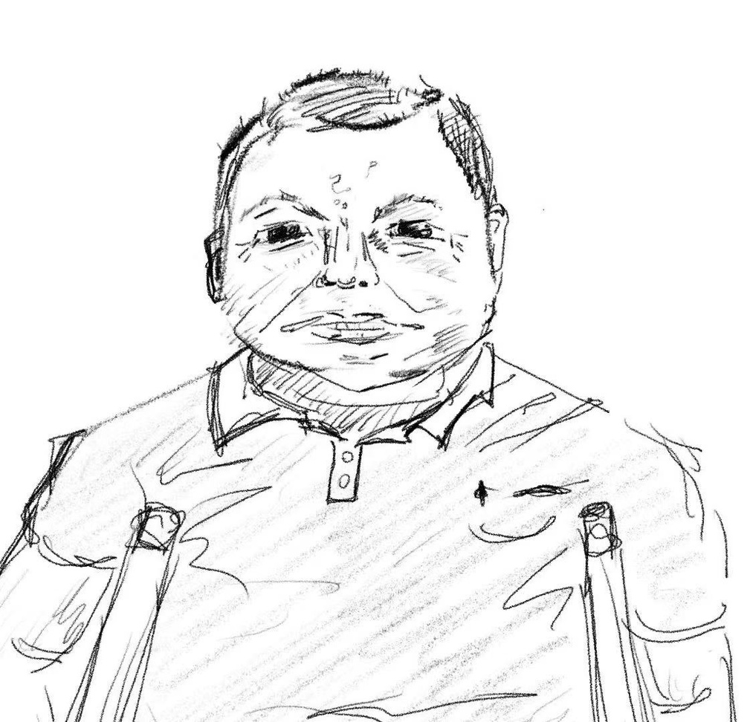
残友集团
P2 用 户 画 像
马中元
性别：男
年龄：40岁
EDUCATION
工作：人力资源总监
障碍类型：矮小症
致残原因：天生残疾

Slide 14
项目 | 内容
热爱的活动 | 散步/单杠/保健
装备需求 | 单杠/揉腹机/手腕理疗仪
运意目的 | 释放工作压力，拉伸筋脉，防止关节劳损，减肥
遇到困难 | 1. 关节强度不高，无法做较剧烈的运动 2. 受到消极眼光 3. 摔跤可能性大
EDUCATION
EDUCATION

Slide 15
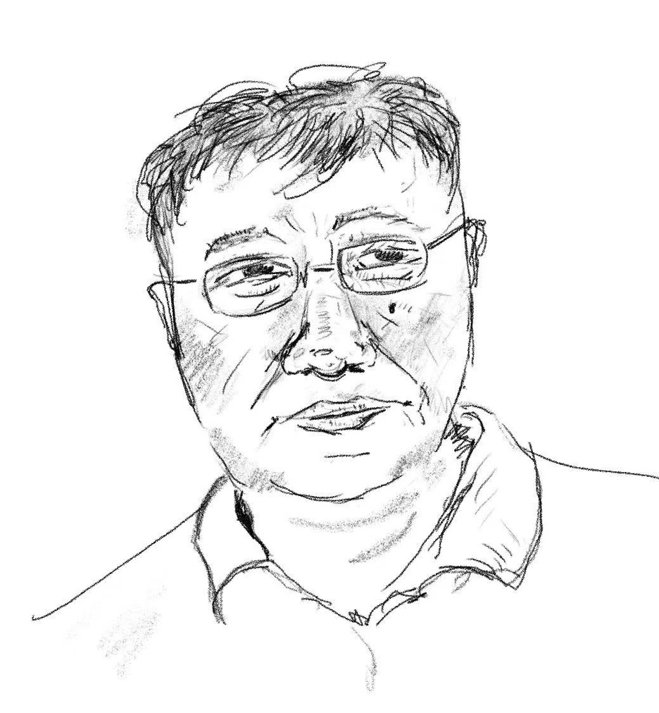
P2 用 户 画 像
曲亮
性别：男
年龄：46岁
EDUCATION
工作：网络兼职/心理咨询
障碍类型：视障
致残原因：天生残疾

Slide 16


跳绳
体会：减肥的较好办法，可以运动到全身肌肉同时放松心灵；减肥历程中最为坚持的运动，但是貌似疫情之后就收获不大...
挑战： ·因为视力障碍总是会不小心在甩绳的时候打到后脑勺
·腰肌劳损
游泳
体会：不是尝尝会做的运动，但是是一个娱乐放松的不错的运动，会在有人一起陪同的情况下参与这个运动。浅水池相对安全，整个游泳环节比其他地面运动更加安全，可以避免跌倒损伤等物理伤害。
挑战：不会主动前往深水区，因此游泳范围较小，体验不充分
在有用前进时难以区分方向，因此必须一直摸着浮标

Slide 17

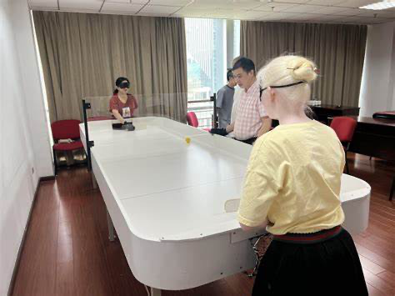
爬楼梯
体会：非常方便的运动，不用出住宅楼就可以运动，可以锻炼体能；基本上每天都会进行一个小时，从1-6楼进行，来回4次一共24次（不含下楼），享受暴汗的感觉。
挑战：·近些年膝盖老化，不再太多进行本项运动
·容易引起较高心率
·按照手表监测控制运动量，减少冲刺性动作
板铃球
体会：对抗性更强的游戏，类似于足球桌游，双方均为视障者手持一个木板在封闭的桌子上推动滑片，直到击打进对方守护的门洞即可得分。这是一个对于视障患者相对公平的运动，实则它的兼容性非常强，以至于健全人群也可以游玩。
挑战：·希望在滑片喷装桌角时也会发出声音反馈

Slide 18
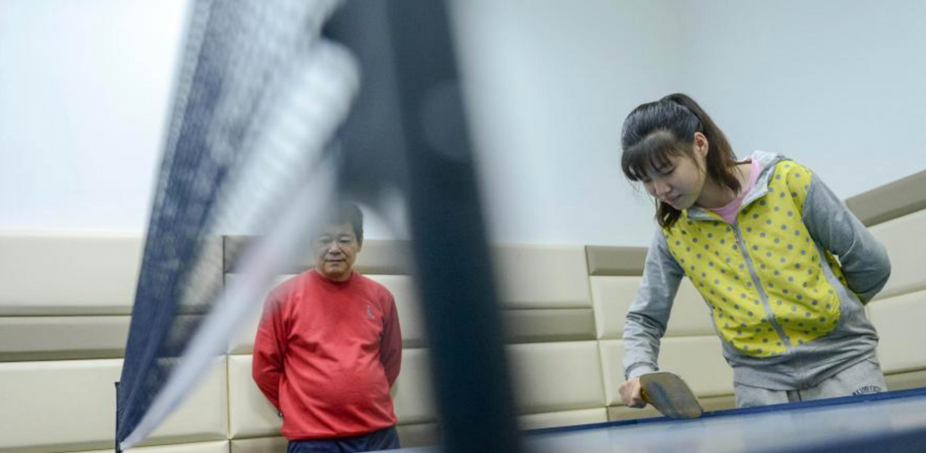
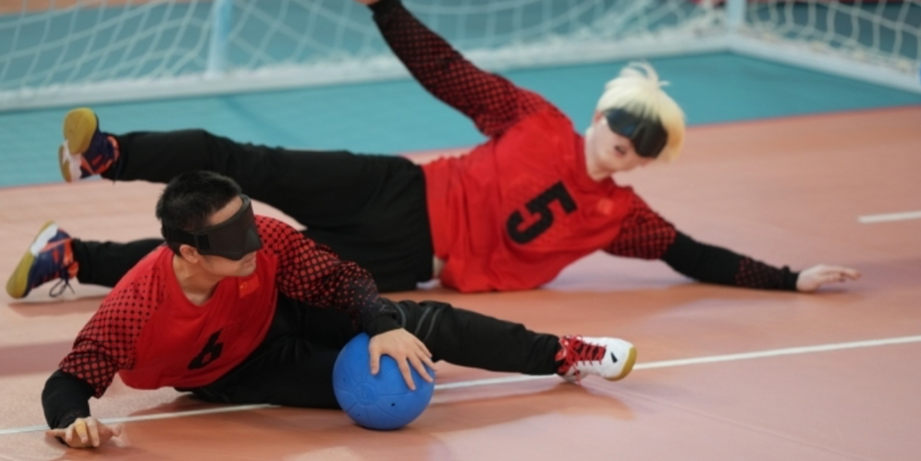
盲人乒乓球
体会：视障患者会在原球桌一般的区域进行活动；乒乓球中装有特殊的铃铛，当球与拍子或桌面碰撞就会发出响声，提示盲人球的位置。视障使用者需要更贴近桌子，大角度蹲伏的姿势去运动。他常常使用技巧获胜而不是蛮力
挑战： ·长时间蹲姿会引起腰肌劳损
·反应时间有限，需要较高的熟练度
盲人门球
体会：一个竞技性非常强的运动，类似于足球的点球，需要教练带领，他并不是特别喜欢这个运动，球如果抽到自己身上非常疼
挑战：·这个运动教练的辅助性太强，参与的视障者很难自己发挥战术

Slide 19

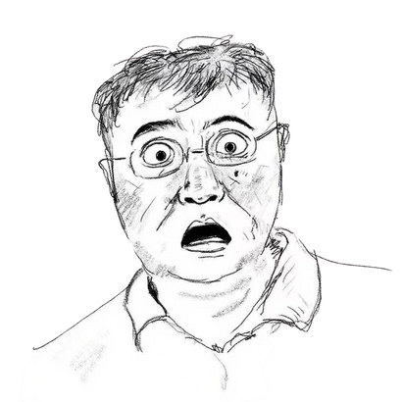
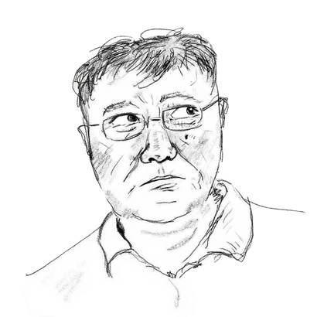
天地生民，各有禀赋，残者非异于常，乃形殊而性齐
我问：残障人群会希望得到无微不至的呵护吗？
不不，当然不是...不能这样想，
就算失去某些功能，我们依旧是独立的个体
我问：那社会上那些特殊的设施呢，像是盲道什么的...
我想，最好的理解就是社会考虑到了我们特殊的需求，但是我们需要尊重与空间。你知道，我们可以像正常人一样生活，像是运动一般，过多的辅助就显得无趣了。
他说：“故王之不王，非挟太山以超北海之类；王之不王，是折枝之类”，有些事情或运动并非做不到，而是诚然不想去罢了。

Slide 20
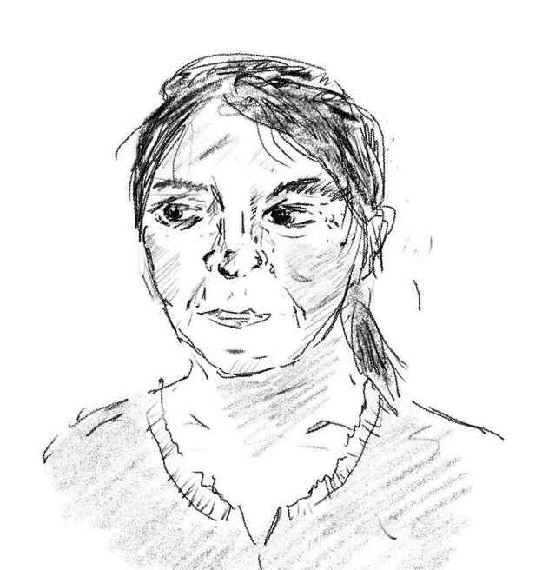
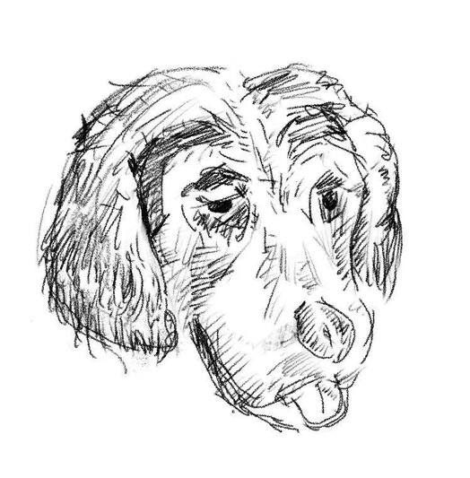
P2 用 户 画 像
徐健
性别：女
年龄：45岁
EDUCATION
工作：运营中心
障碍类型：视障
致残原因：儿时病致残疾

Slide 21
问 | 平时有常常参加的活动吗？ | 是你们自发还是有组织的？ | 您有喜欢的单人运动吗？ | 有专门的场馆去贴合咱们这样的视障者吗？ | 像这样的运动您是希望自己摸索还是教练呢？ | 您觉得这样的运动，对您的意义是什么？
答 | 每周三都有跟朋友一起健步走活动，在莲花山 | 有时候我会组织，但是其他时候是另一个体育组织，能帮助更多人看到残疾人的运动需求 | 我喜欢攀岩，有种刺激的感觉，我喜欢寻求刺激 | 不，只是一个当地的场馆，但是老板有爱心，欢迎我们来玩 | 我认为最好的该是前几次有教练一同陪伴，后面我们自己挑战更好 | 可以锻炼自己的胆量啊，况且，即使我们看不到危险的场景，也可以用身体去感受

Slide 22
问 | 那您在攀岩时有遇到困难吗？ | 在那个场馆里有特殊无障碍设施吗？ | 在场馆里活动时有什么困难吗？ | 那游泳馆会对待盲人有什么偏差吗？ | /
答 | 因为看不见攀爬的凸点，得要一直去伸手伸脚去尝试，这很累人，消耗非常多体力 | 没有什么特别的... | 储物柜是一个大问题。我们盲人很多时候在很多排柜子里找不到自己的号码，而且容易迷路 | 嗯...就是很多的游泳教练都比较不愿意教盲人，非常耗时间，并且很难去教会正确的姿势因为我们看不见 | /

Slide 23
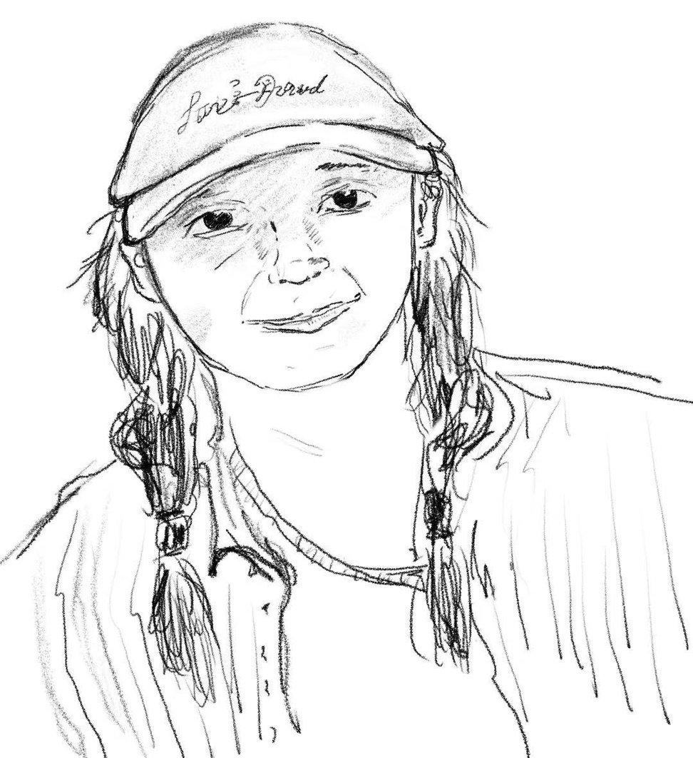
P2 用 户 画 像
陈雨佳
性别：女
年龄：20岁
EDUCATION
工作：
障碍类型：听障
致残原因：天生残疾

Slide 24
问 | 平时有常常参加的活动吗？ | 是在郊区还是公园呢？ | 和朋友吗，还是就自己？ | 有没有你想尝试但是不太方便的运动呀？ | 有没有什么运动可以帮助治疗听障呢？
答 | 喜欢徒步 | 我比较喜欢在真正的大自然中，能感受到很清新的感觉 | 都是跟朋友一起的，大家在一起交流不会尴尬，我们都打手语会好很多 | 游泳就是，因为必须摘下助听器，但是什么都听不清了，而且游泳馆里几乎没有人会打手语 | 我有一个朋友从小从事跳舞，对节奏非常敏感，以至于她不需要听到声音就能跳起舞，而且动作都很准确
她告诉我们，听障人群其实是诸多残障者中对于运动非常兼容的群体了，他们能够看见，四肢也具备正常的运动能力，只是需要在接受像是发令枪等信息时要转换成可视化的形式，但这也是最好解决的。

Slide 25
PART 03
实地调研
EDUCATION
EDUCATION
若非亲临，何以感同身受

Slide 26
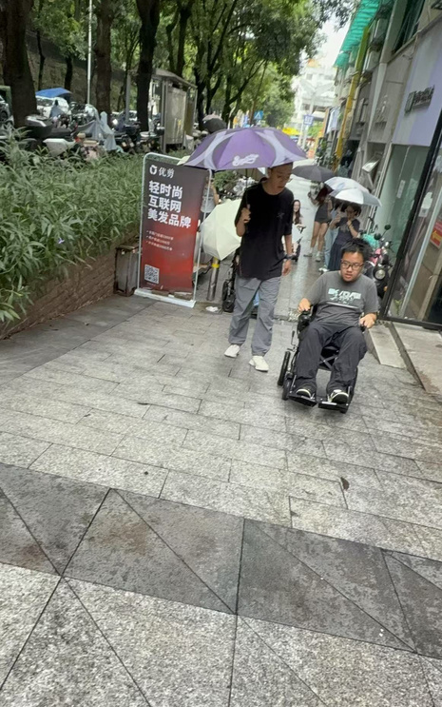
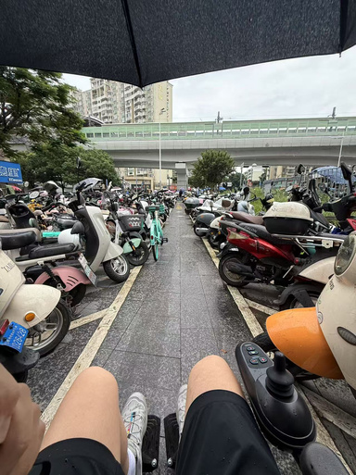
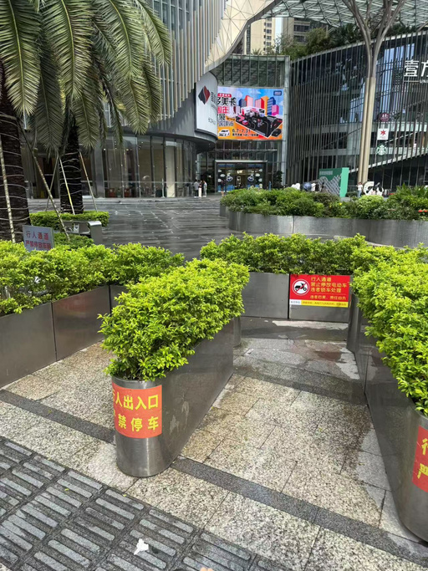
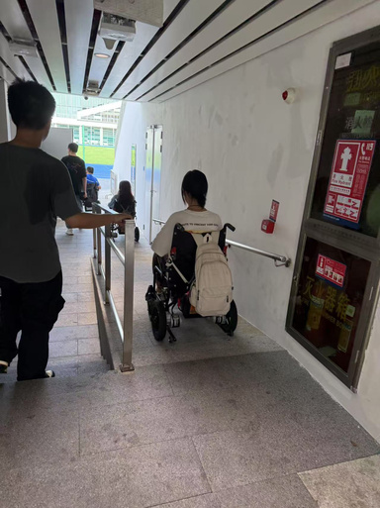
轮椅上的半天
ps:属于我们小组的大背景是轮椅使用者前往体育中心
城市内存在较多陡坡，无论是人行道还是在各类商店门口上，非常不利于轮椅前行，在雨天更是有摔跤的风险
公民素质有待提升，电瓶车停影响残障人群出行
EDUCATION
体育场所周围有较多障碍物环绕，轮椅使用者必须花费额外时间绕行而进入场馆
EDUCATION
场馆内普遍存在无障碍设施，包括轮椅坡道和无障碍厕所

Slide 27
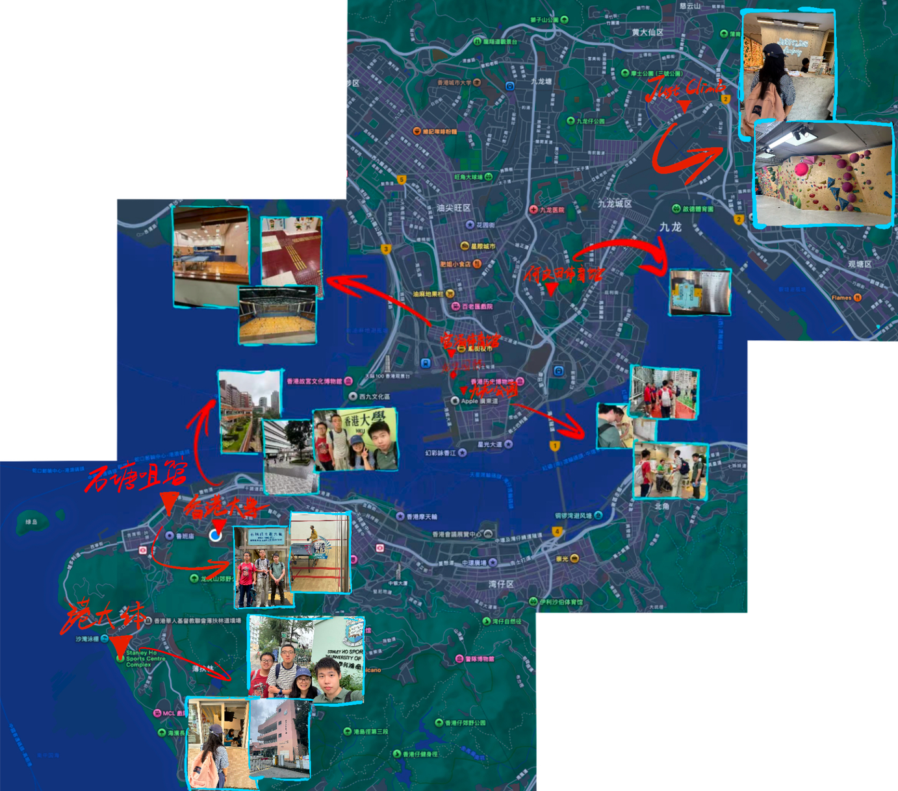

香港篇
EDUCATION
此图展示了我们小组在香港地区的一些重要场所或体育馆的走访和调研
共参观了7个地方，包含类型：学校体育场、政府康乐中心、民营健身馆（如攀岩馆），随机调研了9个人

Slide 28
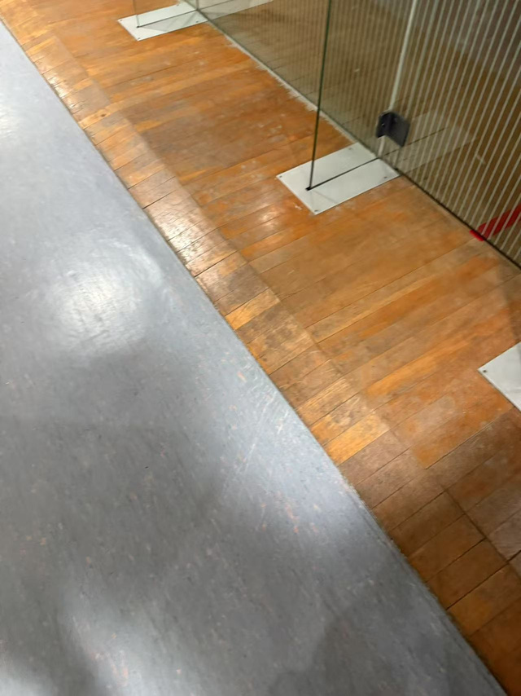
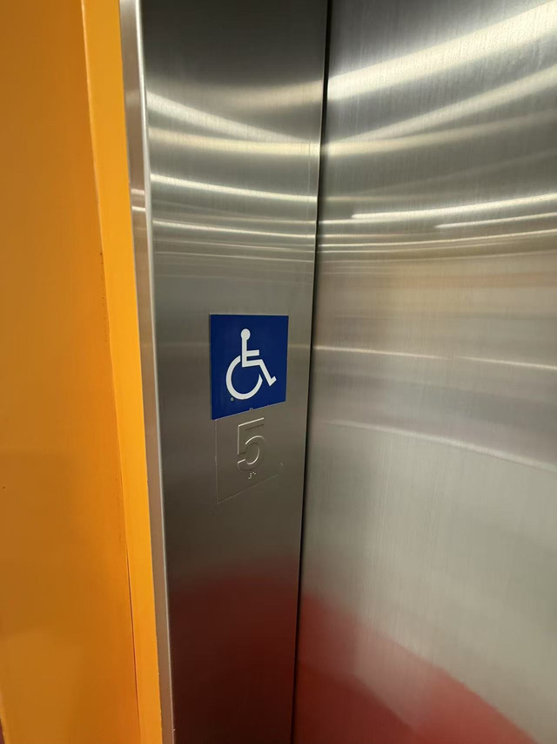
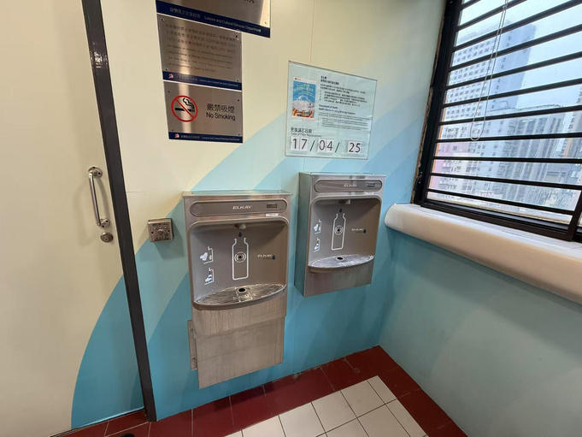
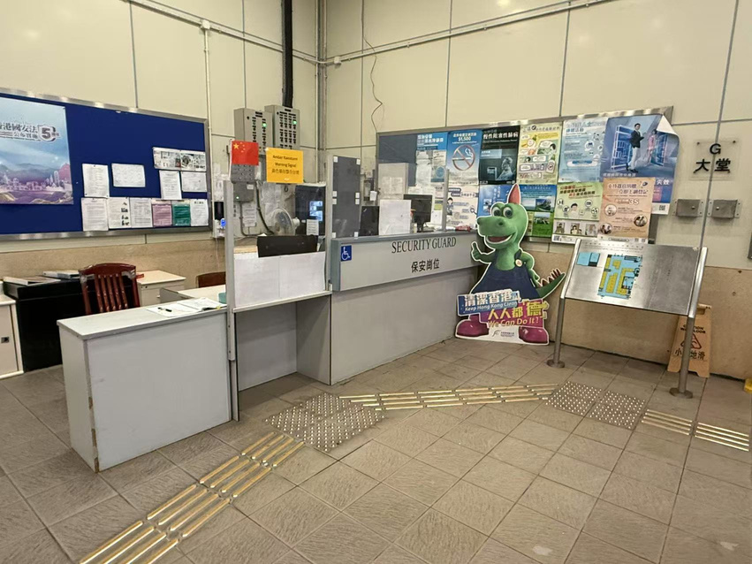
香港官涌体育馆
低矮的接水口
EDUCATION
EDUCATION
轮椅友好设计
一楼盲道引导式特殊残障服务站台

Slide 29
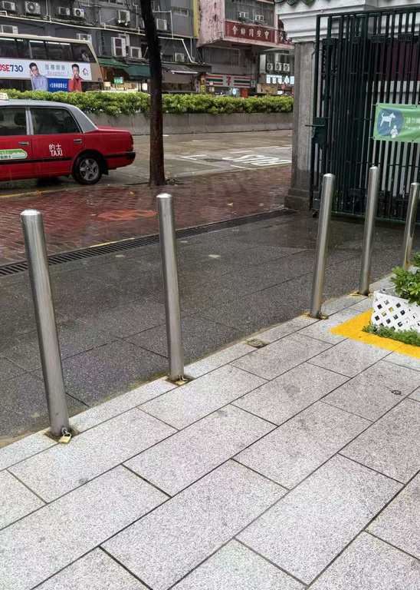
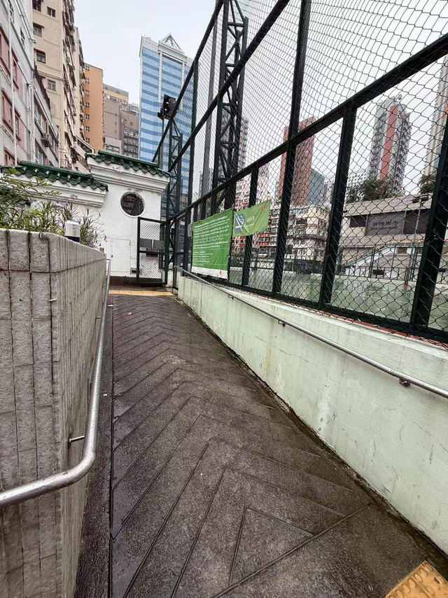
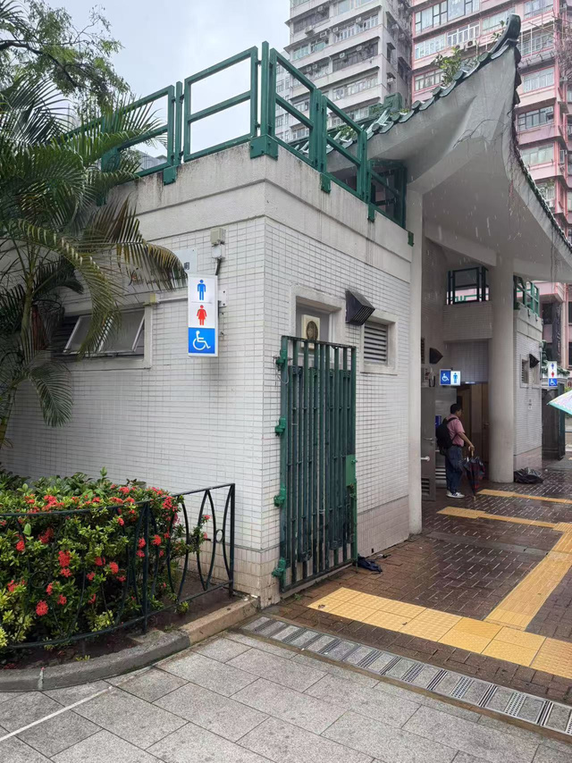
户外篮球场
EDUCATION
EDUCATION
轮椅可进入的设计，但是盲道到厕所就戛然而止了，并未延伸到球场

Slide 30
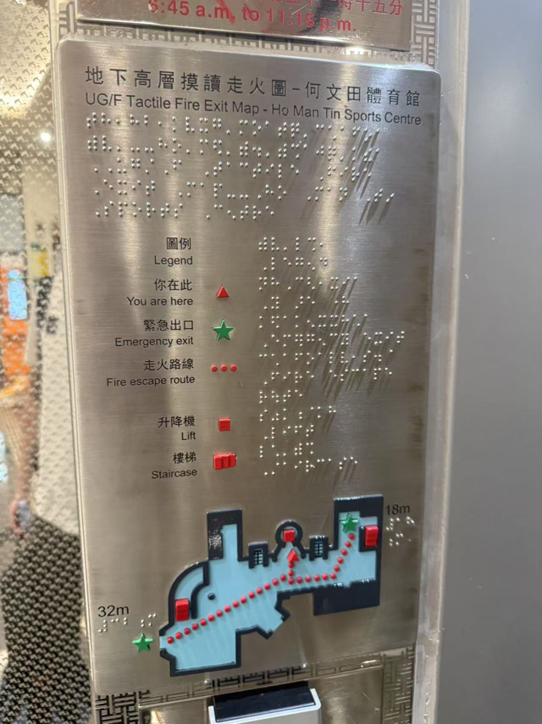
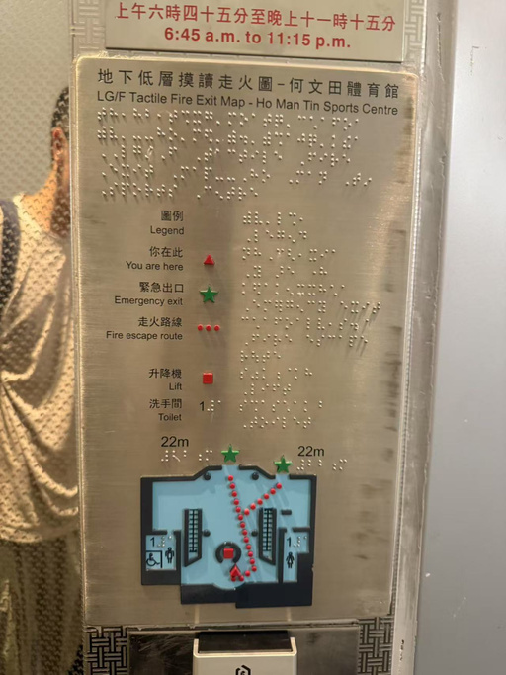
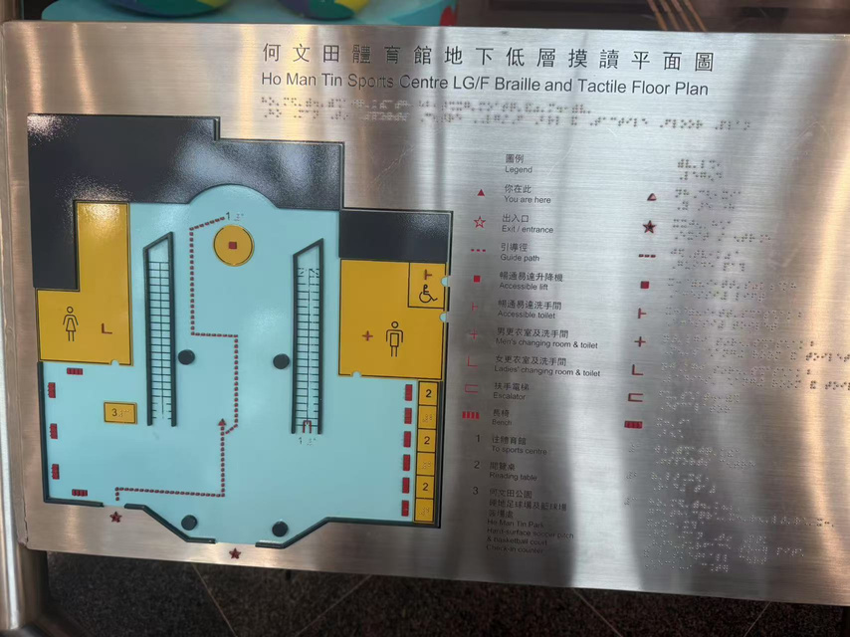
何文田体育馆
EDUCATION
EDUCATION
每一层楼都有凸起的盲人友好立体地图

Slide 31
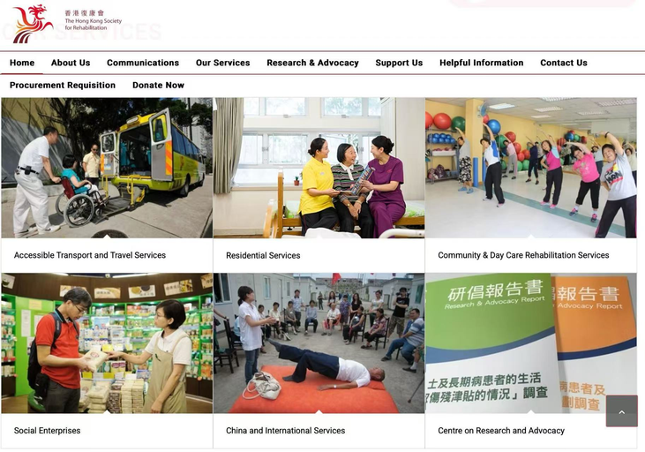
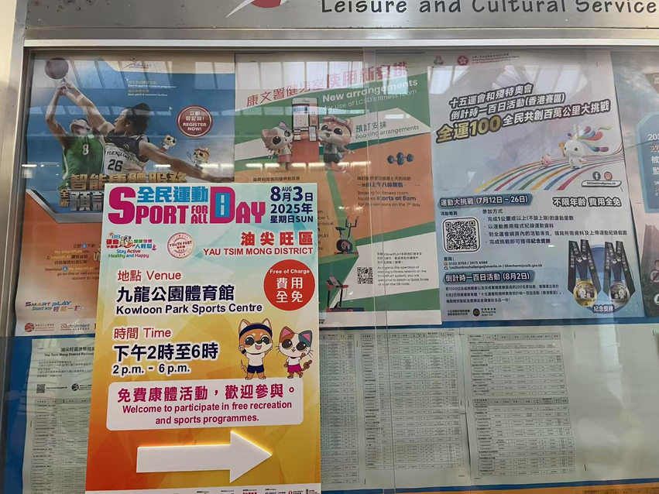
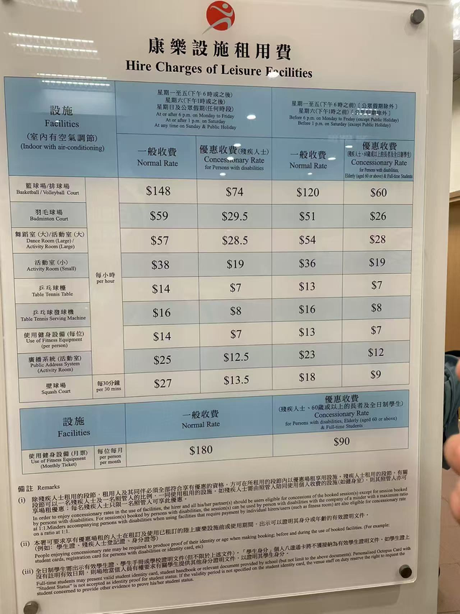
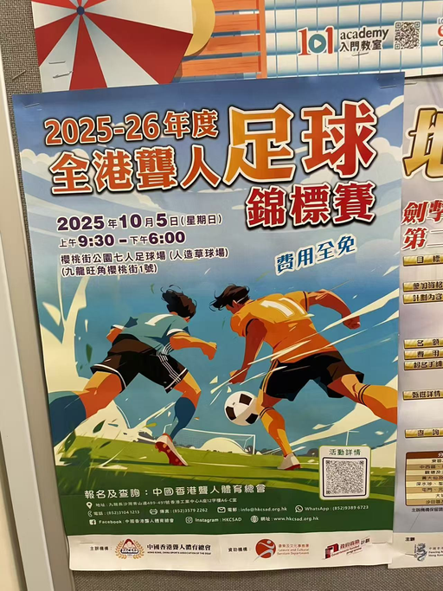
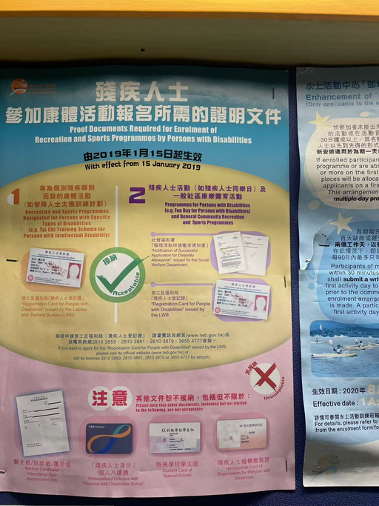
香港相关的宣传与福利
香港复康会给予老年或残障群体特殊的运动渠道
政府在运动场馆组织多样残障群体可参加的活动并张贴海报
残障群体在订选运动场地时有特殊优惠

Slide 32
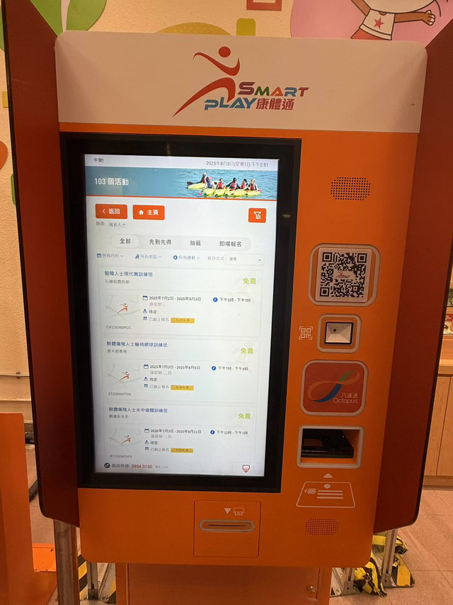
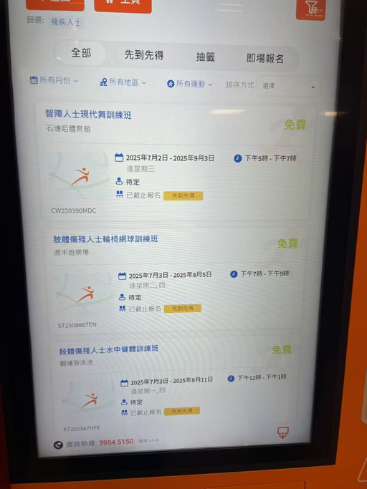
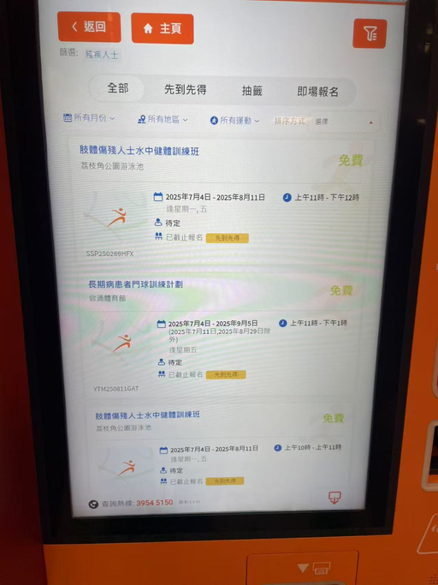
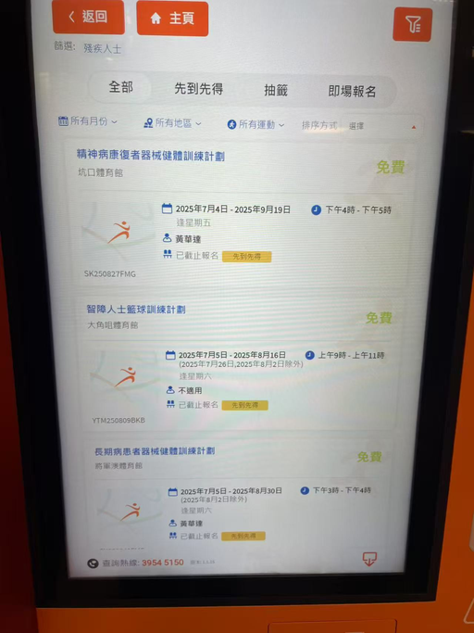
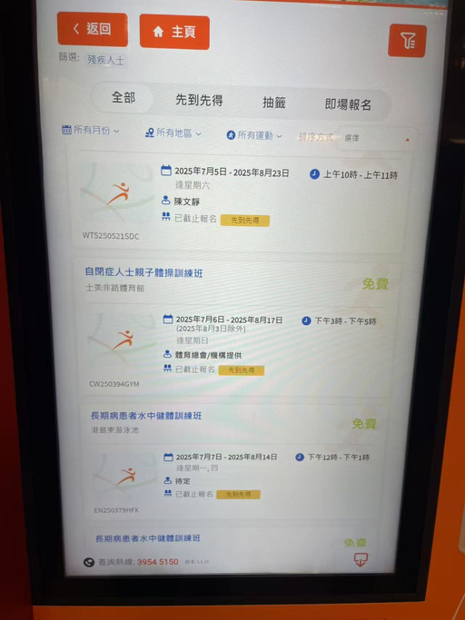
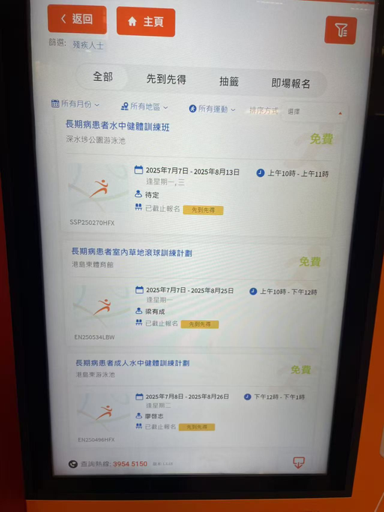
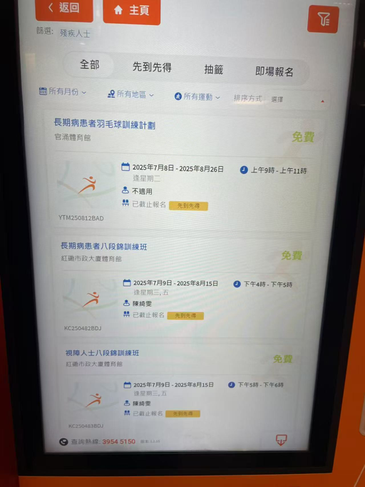
线上平台照顾残障群体运动需求
（随处可见的自助服务机）
smartplay是一款香港地区的全民运动线上平台，可在上面查询所有当地的运动场所、设施情况、比赛日程，同时我们发现它考虑到了残障群体，在主页的位置就以大分类的形式给于了残障人群运动的选择渠道
可被找到的残障人士活动报名，肢体、听力、视力、精神残障者可以参加球类、游泳、舞蹈、飞镖等培训班或比赛

Slide 33
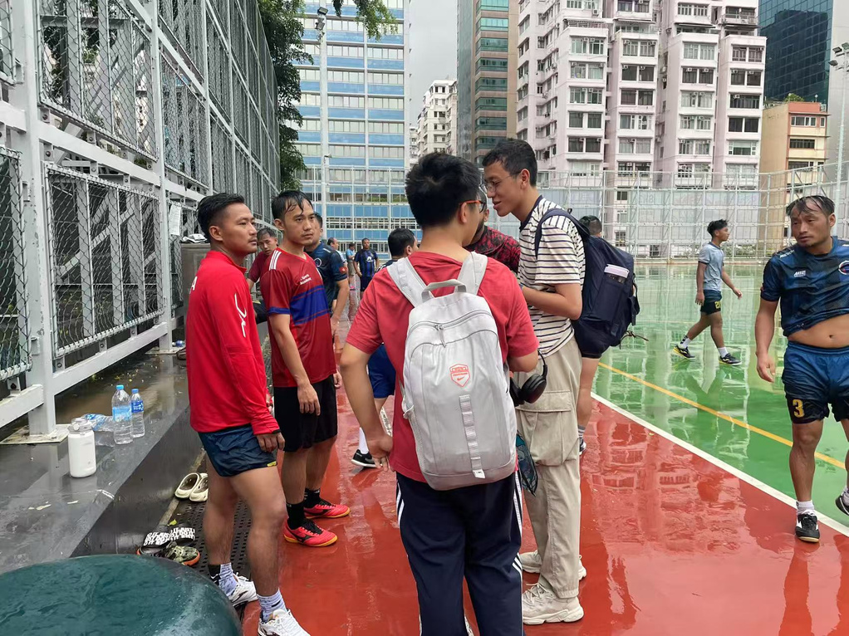
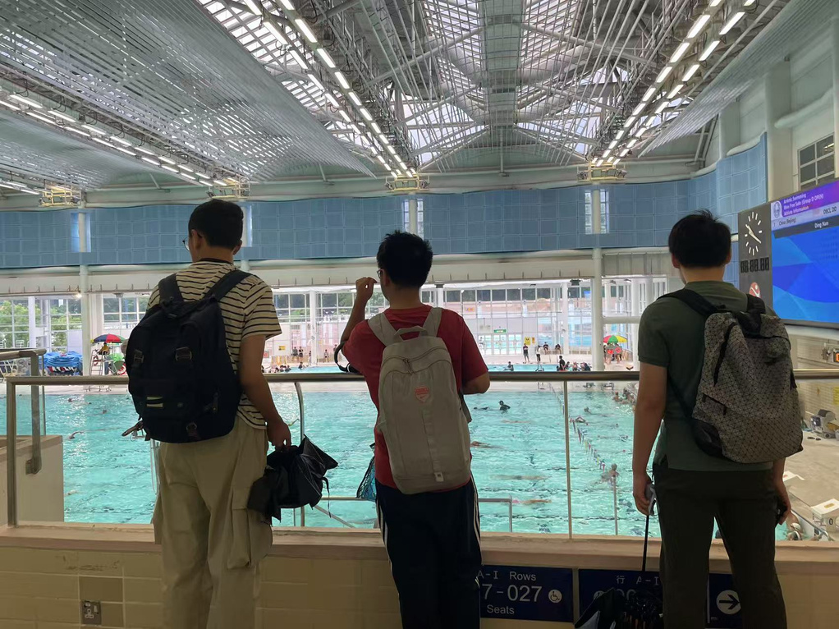
EDUCATION
EDUCATION
我们去了九龙公园的体育馆，游泳池边上不让去，但是地上有水可能需要注意防滑
九龙公园的球员们表示几乎没见过残障人士参与足球，足球运动冲撞性强，健全人士也不倾向于和残障人士一起踢球。表示当前雨季路面过湿并且香港人自己 对足球兴趣也不高。

Slide 34
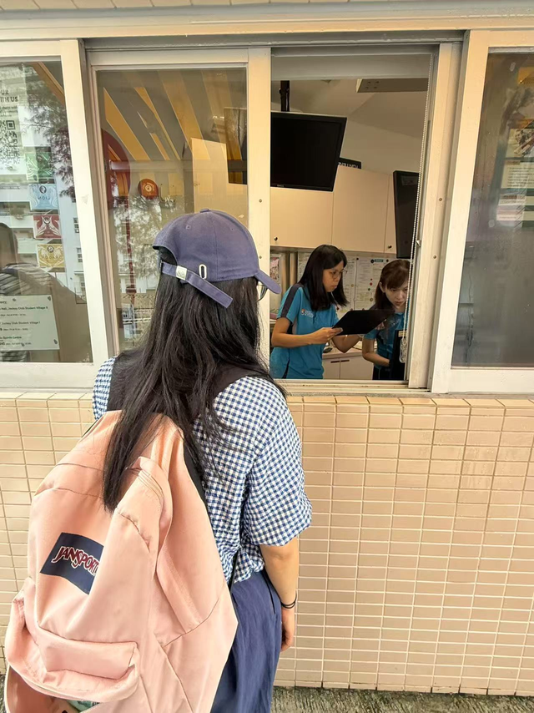
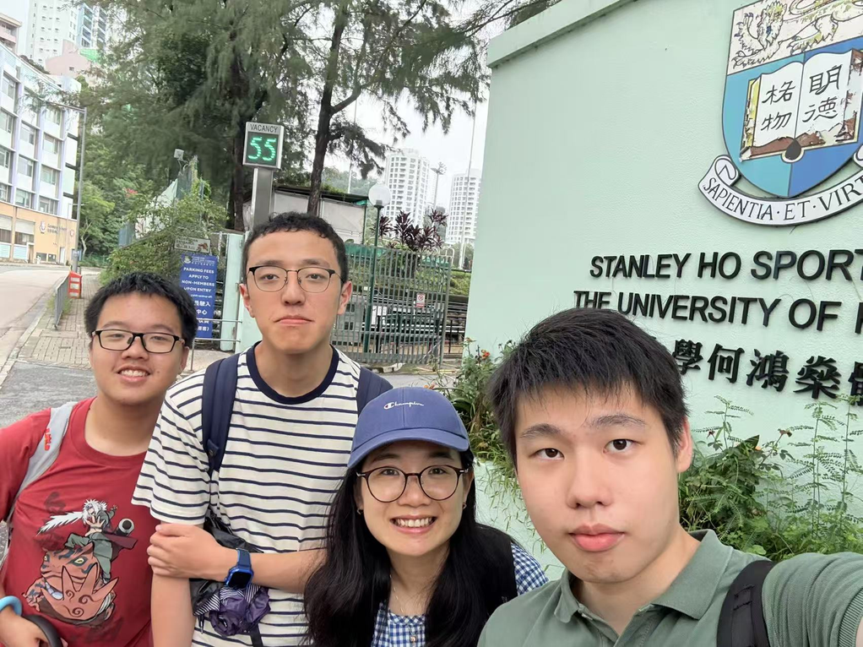
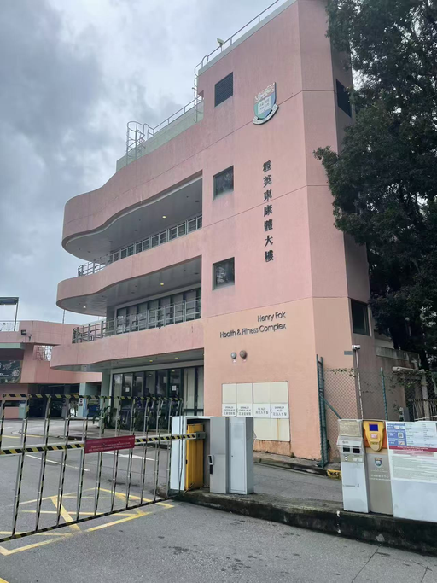
EDUCATION
EDUCATION
我们去了香港大学何鸿燊体育馆，里面有网球场，足球场，没有特殊的无障碍服务，做什么运动完全取决于残障程度，有时会有残障人群来运动

Slide 35
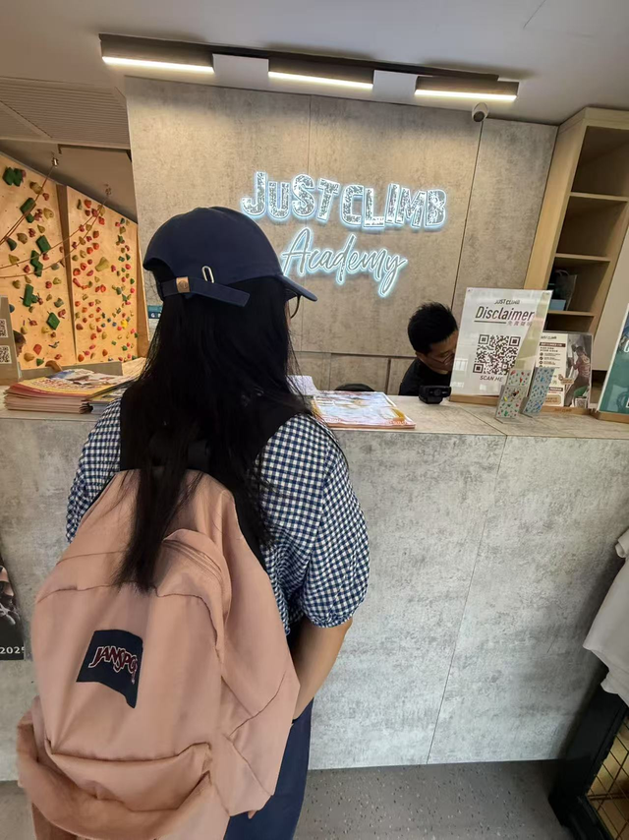
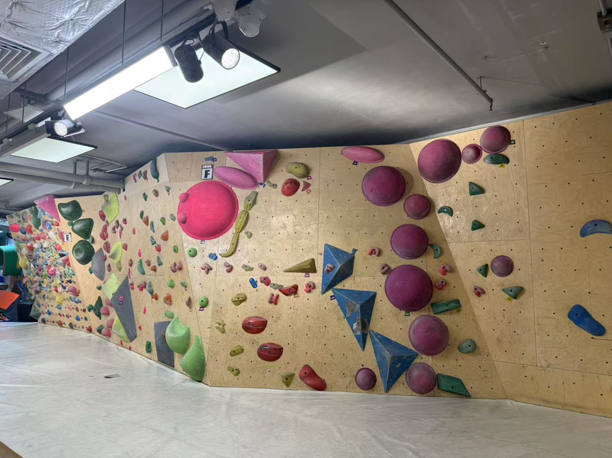
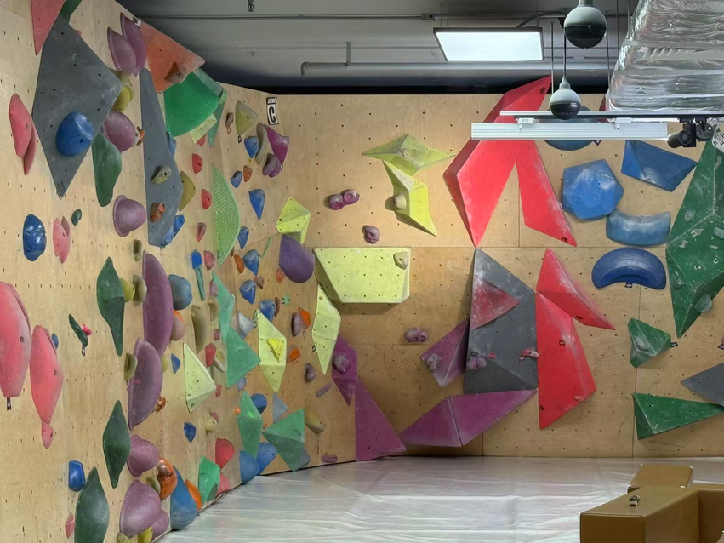
去了JUST CLIMB攀岩馆，那里的教练没有训练过障碍群体，会用激光笔指示学员，但是有盲人玩这个项目，我们了解到一些店面会有专门的教练

Slide 36
PART 04
解决方案
EDUCATION
EDUCATION
放手去做吧

Slide 37
运动无障碍倡导理念
我们提出希望从以下3个方面“改造”现有运动，让更多残障人士可以参与进来，增加残障人士运动的多样性：
1. 参与方式的无障碍改造
2. 配套支持服务的无障碍改造
3. 运动场所的无障碍改造
我们选择了以下2种运动类型来尝试从以上角度提出无障碍解决方案：
游泳：对于不同障碍群体安全性较高
攀岩：安全性较高，有成就感
EDUCATION
EDUCATION

Slide 38

游泳馆无障碍改造
运动手环
会震动的超声波测距声纳手环，震动越频繁说明其距离周围障碍越近。
手环中可以加入溺水判断系统，一旦溺水点击手环按钮即可打开安全气囊上浮并且发送信号给救生员。
EDUCATION
EDUCATION

Slide 39

游泳馆无障碍改造
AI教练
泳池旁摄像头（配备偏振滤镜防反光）捕捉用户动作，经训练的多模态大模型分析后：
实时通过水下耳机（如Shokz OpenSwim）提供动作指导与纠错，避免人类教练沟通困难带来的挫败感。
使用积极鼓励、友好易懂的语言指导盲人用户。
用户可按键听取AI对前段动作的分析与纠正建议
EDUCATION
EDUCATION

Slide 40



游泳馆无障碍改造
游泳馆建筑改造
PVC防滑地胶：游泳池边
表面经凹凸颗粒或纹理处理，静摩擦系数达0.61（远超国标0.5），湿态防滑性稳定。高弹性避免摔伤撞伤，且抗氯腐蚀。
EPDM塑胶地垫：休息室等非直接涉水地区
干/湿摩擦系数≥0.8，凹凸纹理增强抓地力，无积水遗留，避免滑倒
橡胶盲道砖：盲道
防滑性能高，且对脚部舒适。
EDUCATION
EDUCATION

Slide 41

游泳馆无障碍改造
游泳馆游泳池改造
为方便视障人士，泳池两侧池壁每10cm刻有盲文指示标，包含当前深度（每5cm深度标识）、左右池壁距离（至两端距离）以及方向标识，泳池两侧划定视障人士专区便于使用此标识。
池边安装亮黄色高对比度食品级硅胶防撞条，具有高耐氯性、不吸水不变形，辅助色弱人士判断距离。
不采用声源或震动方案（如蜂鸣器、振动器），因其存在漏电风险且可能干扰救生员判断。
EDUCATION
EDUCATION

Slide 42
游泳馆无障碍改造
其他改造
考虑到盲人在寻找自己的储物柜时的困难，休息室储物柜以及钥匙上同时加入盲文储物柜号码，帮助盲人找到自己的储物柜。
通道两侧安装带有橡胶防撞外壳的不锈钢扶手，高度80–90cm，与盲道并行，提供双重保障。
在休息室的墙壁前加入盲文，让盲人能够识别休息室是男休息室还是女休息室。
EDUCATION
EDUCATION

Slide 43

游泳馆无障碍改造
EDUCATION
EDUCATION

Slide 44
攀岩无障碍改造
路径设置
传统的攀岩教学指引是由场馆设置攀岩用石块的颜色来确定预设路线或者由教练使用激光笔来照射正确的石块，但这对视障人士非常不友好，所以我们对此做出了改进。
改进后，教练可以在一个程序中设置石块路径引导残障人士前进。
指示音
石块内部安装有蜂鸣器，在用户和正确的石块(在设置好的路径上的石块)的距离缩小到一定程度之后蜂鸣器会打开来指示用户攀爬该石块，避免视障人士用户反馈的因为需要四处摸正确的石块造成的体力损耗。
蜂鸣器的声音频率设置在2kHz-3KHz(舒适范围)之间，不会让人感到不适，并且其具有0.5-5Hz之间的闪烁，减少用户的不适感。
EDUCATION
EDUCATION

Slide 45
攀岩无障碍改造
错误石块处理方案一
该方案石块后部会安装一个电动推杆，石块本身隐藏在一个闸口后部，只有石块被设定为路径的一部分后闸口才会打开并且石块会被推出，不存在踏上或者摸到错误石块的可能性。
电动推杆存在安全自锁，推出石块后如果断电不会收回。
错误石块处理方案二
石块内部安装有压力传感器、振动器以及扬声器，一旦压力传感器感受到压力，发送信息给振动器以及扬声器，扬声器播放石块碎裂的声音，振动器会以8-12Hz之间的频率震动，营造一种石块不稳的触觉，该方案增加了沉浸感以及刺激程度，提高了视障人士所指出的运动带来的刺激感。
EDUCATION
EDUCATION

Slide 46

攀岩无障碍改造
EDUCATION
EDUCATION

Slide 47
无障碍人士陪同系统
注意到香港大部分残障人士在运动时都需要志愿者陪同以及SmartPlay应用，我们设计了一个系统让残疾人能够预约所有运动需要的陪同。
线上
一个应用/网站允许残障人士在互联网上预约需要的陪同，UI界面使用高对比度衬线字体，且具有文字朗读功能，并且各个UI组件尽可能大且具有防误触机制。
线下
在体育场内设置特别设备，残障人士使用按钮来操控该设备，按钮上标有盲文和视觉文字，设备UI同上。
EDUCATION
EDUCATION

Slide 48

无障碍人士陪同系统
EDUCATION
EDUCATION

Slide 49
THE END
感谢观看
EDUCATION
EDUCATION

